Slide 1
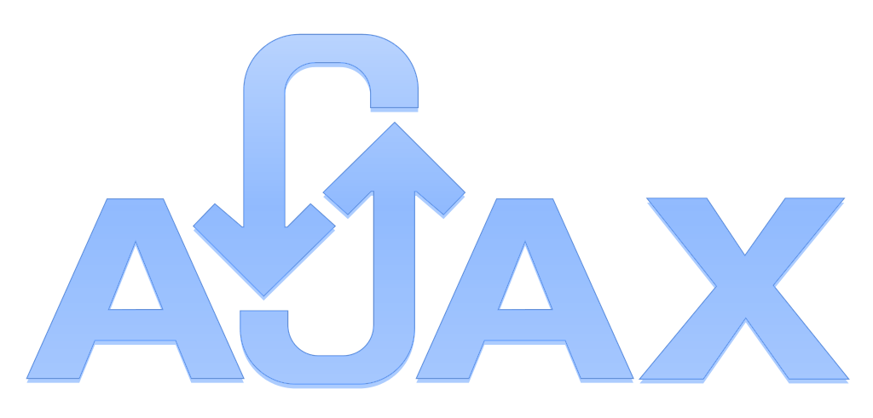
Kim jongseo

Slide 2
AJAX란?
브라우저가 가지고있는 XMLHttpRequest를 이용해서 전체 페이지를 다시 불러올 필요없이 페이지의 일부만의 데이터를 로드하는 기법
JavaScript를 사용한 비동기통신, 클라이언트와 서버간에 XML데이터를 주고받는 기술
Asynchronous Javascript And Xml
(비동기식 자바스크립트와 XML)

Slide 3
왜 사용하는가?
페이지는 브라우저에서 Form을 채우고 이를 submit하면 서버가 요청된 내용에 따라 데이터를 작성한것을 나타낸다.
요청한 페이지나 응답받는 페이지는 유사한 내용을 가지고 있어서 결과적으로 중복된 코드를 전송받음으로 대역폭을 낭비한다.
대역폭의 낭비는 금전적 손실과 사용자와 상호반응을 어렵게 만든다.

Slide 4
왜 사용하는가?
반면에 Ajax는 필요한 데이터만을 요청해서 처리할 수 있다.
서버가 전적으로 하던 데이터처리를 일부분 클라이언트쪽에서 처리한다.
교환되는 데이터량과 데이터 처리량이 줄어들어 응답성이 좋아진다.
수많은 클라이언트에 대해서 일어나기 때문에 전체적인 서버의 데이터 처리량도 줄어들게 된다.

Slide 5
AJAX의 장 ◽ 단점
장점
웹페이지의 속도향상
서버 처리를 기다리지않고 비동기 요청 가능
전체적인 코딩의 양 감소
단점
페이지 이동없는 통신으로 인한 보안상의 문제
요청을 남발하면 역으로 서버 부하가 늘 수 있음

